Slide 1
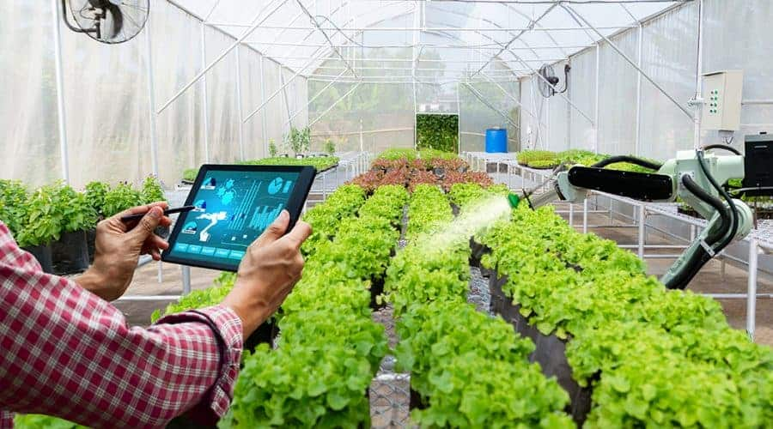
Xây dựng hệ thống tưới cây tự động
Học Phần: Internet Of Things

Slide 2
Xây dựng hệ thống tưới cây tự động
Học Phần: Internet Of Things
Thành viên tham gia
Ngô Hoài Nam - 95947 (NT)
Đỗ Phúc An - 95987
Mai Xuân Tiếp – 95323
Đào Đức An - 95399

Slide 3
Ngô Hoài Nam - 95947 (NT)
Đỗ Phúc An - 95987
Mai Xuân Tiếp – 95323
Đào Đức An - 95399
Thành viên tham gia
Xây dựng hệ thống tưới cây tự động
Học Phần: Internet Of Things
Nội dung thuyết trình
Phần 1 : Mô tả bài toán
Phần 2 : Thiết kế & Xây dựng hệ thống
Phần 3 : Đánh giá & Tổng kết thực nghiệm

Slide 4
Ngô Hoài Nam - 95947 (NT)
Đỗ Phúc An - 95987
Mai Xuân Tiếp – 95323
Đào Đức An - 95399
Thành viên tham gia
Xây dựng hệ thống tưới cây tự động
Học Phần: Internet Of Things
Nội dung thuyết trình
Phần 1 : Mô tả bài toán
Phần 2 : Thiết kế & Xây dựng hệ thống
1.1 Xác định mục tiêu bài toán
Phần 3 : Đánh giá & tổng kết thực nghiệm
1.2 Xác định yêu cầu bài toán
1.3 Xác định chức năng đáp ứng yêu cầu bài toán

Slide 5
Ngô Hoài Nam - 95947 (NT)
Đỗ Phúc An - 95987
Mai Xuân Tiếp – 95323
Đào Đức An - 95399
Nội dung thuyết trình
Thành viên tham gia
Xây dựng hệ thống tưới cây tự động
Học Phần: Internet Of Things
Phần 1 : Mô tả bài toán
1.1 Xác định mục tiêu bài toán
Hệ thống tưới cây tự động có sự thông minh, giá thành rẻ, chi phí tiêu thụ thấp
Phần 2 : Thiết kế & Xây dựng hệ thống
1.2 Xác định yêu cầu bài toán
Có giao diện hiển thị và điều khiển hệ thống trên Internet thông qua thiết bị điện thoại, máy tính
Phần 3 : Đánh giá & tổng kết thực nghiệm
1.3 Xác định các kịch bản có thể xảy ra
Nhu cầu khách hàng
1.4 Xác định chức năng từ yêu cầu bài toán
Dễ lắp đặt, dễ thao tác và dễ sử dụng

Slide 6
Ngô Hoài Nam - 95947 (NT)
Đỗ Phúc An - 95987
Mai Xuân Tiếp – 95323
Đào Đức An - 95399
Nội dung thuyết trình
Thành viên tham gia
Xây dựng hệ thống tưới cây tự động
Học Phần: Internet Of Things
Phần 1 : Mô tả bài toán
1.1 Xác định mục tiêu bài toán
Một hệ thống tự động kiểm soát và duy trì độ ẩm đất trồng ở mức phù hợp
Phần 2 : Thiết kế & Xây dựng hệ thống
1.2 Xác định yêu cầu bài toán
Phần 3 : Đánh giá & tổng kết thực nghiệm
Mục tiêu bài toán
Hệ thống tưới tự động theo điều kiện
1.3 Xác định các kịch bản có thể xảy ra
1.4 Xác định chức năng từ yêu cầu bài toán
Giao diện hiển thị và điều khiển hệ thống trên Internet

Slide 7
Ngô Hoài Nam - 95947 (NT)
Đỗ Phúc An - 95987
Mai Xuân Tiếp – 95323
Đào Đức An - 95399
Nội dung thuyết trình
Thành viên tham gia
Một hệ thống tự động kiểm soát và duy trì độ ẩm đất trồng ở mức phù hợp
Giao diện hiển thị và điều khiển hệ thống trên Internet
Xây dựng hệ thống tưới cây tự động
Học Phần: Internet Of Things
Phần 1 : Mô tả bài toán
1.1 Xác định mục tiêu bài toán
Khi giá trị độ ẩm đất thấp hơn ngưỡng cho phép, hệ thống kích hoạt
Phần 2 : Thiết kế & Xây dựng hệ thống
Mục tiêu bài toán
Hệ thống tưới tự động theo điều kiện
1.2 Xác định yêu cầu bài toán
Khi giá trị độ ẩm đất đạt hoặc vượt ngưỡng, hệ thống tự động dừng tưới
Phần 3 : Đánh giá & tổng kết thực nghiệm
1.3 Xác định các kịch bản có thể xảy ra
1.4 Xác định chức năng từ yêu cầu bài toán
Dựa vào thời gian tưới tiếp theo(được tính toán thông minh dựa trên nhiệt độ, độ ẩm không khí)
Có thể hoạt động theo lịch trình định sẵn

Slide 8
Ngô Hoài Nam - 95947 (NT)
Đỗ Phúc An - 95987
Mai Xuân Tiếp – 95323
Đào Đức An - 95399
Giao diện hiển thị và điều khiển hệ thống trên Internet
Nội dung thuyết trình
Thành viên tham gia
Xây dựng hệ thống tưới cây tự động
1.1 Xác định mục tiêu bài toán
Học Phần: Internet Of Things
Phần 1 : Mô tả bài toán
1.2 Xác định yêu cầu bài toán
Phải có hệ thống tưới, thực hiện bằng động cơ bơm nước từ bể nước ra cây trồng, điều chỉnh được công suất bơm
Phần 2 : Thiết kế & Xây dựng hệ thống
Phần 3 : Đánh giá & tổng kết thực nghiệm
Yêu cầu bài toán
1.3 Xác định các kịch bản có thể xảy ra
Phải có thiết bị đọc giá trị độ ẩm đất, thông số môi trường để quyết định tưới hay không, ghi và lưu trữ dữ liệu lên server
1.4 Xác định chức năng từ yêu cầu bài toán

Slide 9
Ngô Hoài Nam - 95947 (NT)
Đỗ Phúc An - 95987
Mai Xuân Tiếp – 95323
Đào Đức An - 95399
Giao diện hiển thị và điều khiển hệ thống trên Internet
Nội dung thuyết trình
Thành viên tham gia
Xây dựng hệ thống tưới cây tự động
1.1 Xác định mục tiêu bài toán
Học Phần: Internet Of Things
Phần 1 : Mô tả bài toán
1.2 Xác định yêu cầu bài toán
Phải có đồng hồ thời gian thực để lập lịch tưới tự động
Phần 2 : Thiết kế & Xây dựng hệ thống
Yêu cầu bài toán
Phần 3 : Đánh giá & tổng kết thực nghiệm
Phải có cảm biến kiểm tra trạng thái hiện tại của bơm: đang tưới, đã dừng tưới báo lên server
1.3 Xác định các kịch bản có thể xảy ra
1.4 Xác định chức năng từ yêu cầu bài toán

Slide 10
Ngô Hoài Nam - 95947 (NT)
Đỗ Phúc An - 95987
Mai Xuân Tiếp – 95323
Đào Đức An - 95399
Giao diện hiển thị và điều khiển hệ thống trên Internet
Nội dung thuyết trình
Thành viên tham gia
Xây dựng hệ thống tưới cây tự động
1.1 Xác định mục tiêu bài toán
Học Phần: Internet Of Things
Phần 1 : Mô tả bài toán
1.2 Xác định yêu cầu bài toán
Hệ thống có 4 chế độ tự động, thủ công, ngủ và theo lịch, có thể bật tắt thông qua giao diện điều khiển
Phần 2 : Thiết kế & Xây dựng hệ thống
Yêu cầu bài toán
Phần 3 : Đánh giá & tổng kết thực nghiệm
1.3 Xác định các kịch bản có thể xảy ra
Truyền dữ liệu giữa hệ thống tưới và hệ thống trung tâm (server) cần khả năng kết nối Internet
1.4 Xác định chức năng từ yêu cầu bài toán

Slide 11
Ngô Hoài Nam - 95947 (NT)
Đỗ Phúc An - 95987
Mai Xuân Tiếp – 95323
Đào Đức An - 95399
Giao diện hiển thị và điều khiển hệ thống trên Internet
Nội dung thuyết trình
Thành viên tham gia
Xây dựng hệ thống tưới cây tự động
1.1 Xác định mục tiêu bài toán
Học Phần: Internet Of Things
Phần 1 : Mô tả bài toán
1.2 Xác định yêu cầu bài toán
Database lưu trữ, thống kê các giá trị cảm biến, lịch sử tưới (hệ thống hoạt động)
Phần 2 : Thiết kế & Xây dựng hệ thống
Yêu cầu bài toán
Phần 3 : Đánh giá & tổng kết thực nghiệm
1.3 Xác định các kịch bản có thể xảy ra
Giám sát, điều chỉnh các thông số như ngưỡng độ ẩm, lịch tưới, công suất bơm, chế độ hoạt động của hệ thống
1.4 Xác định chức năng từ yêu cầu bài toán

Slide 12
Ngô Hoài Nam - 95947 (NT)
Đỗ Phúc An - 95987
Mai Xuân Tiếp – 95323
Đào Đức An - 95399
Giao diện hiển thị và điều khiển hệ thống trên Internet
Nội dung thuyết trình
1.2 Xác định yêu cầu bài toán
Thành viên tham gia
1.3 Xác định các kịch bản có thể xảy ra
Xây dựng hệ thống tưới cây tự động
1.1 Xác định mục tiêu bài toán
Học Phần: Internet Of Things
Phần 1 : Mô tả bài toán
1.3 Xác định chức năng đáp ứng yêu cầu bài toán
Tưới thủ công (Manual)
Phần 2 : Thiết kế & Xây dựng hệ thống
Tưới tự động (Auto)
Điều chỉnh công suất bơm
Chức năng
Phần 3 : Đánh giá & tổng kết thực nghiệm
Tưới theo lịch định sẵn (Schedule)
Chế độ Sleep tiết kiệm điện năng

Slide 13
Ngô Hoài Nam - 95947 (NT)
Đỗ Phúc An - 95987
Mai Xuân Tiếp – 95323
Đào Đức An - 95399
Giao diện hiển thị và điều khiển hệ thống trên Internet
Nội dung thuyết trình
1.2 Xác định yêu cầu bài toán
Thành viên tham gia
1.3 Xác định các kịch bản có thể xảy ra
Xây dựng hệ thống tưới cây tự động
Tưới thủ công (Manual)
Tưới theo lịch định sẵn
1.1 Xác định mục tiêu bài toán
Học Phần: Internet Of Things
Tưới tự động (Auto)
Điều chỉnh công suất bơm
Phần 1 : Mô tả bài toán
1.3 Xác định chức năng đáp ứng yêu cầu bài toán
Kiểm tra trạng thái bơm nước, điều chỉnh công suất bơm
Phần 2 : Thiết kế & Xây dựng hệ thống
Tính toán thời gian tưới tiếp theo,ngưỡng tưới( min, max) thông minh
Phần 3 : Đánh giá & tổng kết thực nghiệm
Chức năng
Giao diện người dùng để hiển thị và điều khiển
Giao diện người dùng để hiển thị và điều khiển
Hỗ trợ cập nhật Firmware thiết bị từ xa (ElegantOTA) nhờ mạng WIFI

Slide 14
Ngô Hoài Nam - 95947 (NT)
Đỗ Phúc An - 95987
Mai Xuân Tiếp – 95323
Đào Đức An - 95399
Tính toán thời gian tưới tiếp theo,ngưỡng tưới( min, max) thông minh
Chức năng
Giao diện hiển thị và điều khiển hệ thống trên Internet
Kiểm tra trạng thái bơm nước, điều chỉnh công suất bơm
Nội dung thuyết trình
1.2 Xác định yêu cầu bài toán
Thành viên tham gia
1.3 Xác định các kịch bản có thể xảy ra
Xây dựng hệ thống tưới cây tự động
Tưới thủ công (Manual)
Tưới theo lịch định sẵn
Giao diện người dùng để hiển thị và điều khiển
1.1 Xác định mục tiêu bài toán
Học Phần: Internet Of Things
1.3 Xác định chức năng đáp ứng yêu cầu bài toán
Tưới tự động (Auto)
Điều chỉnh công suất bơm
Phần 2 : Thiết kế & Xây dựng hệ thống
2.1 Giới thiệu các thiết bị sử dụng cho hệ thống
Giao diện người dùng để hiển thị và điều khiển
Phần 2 : Thiết kế & Xây dựng hệ thống
2.2 Xây dựng System Module
Phần 3 : Đánh giá & tổng kết thực nghiệm
2.3 Mô tả các luồng dữ liệu hoạt động

Slide 15
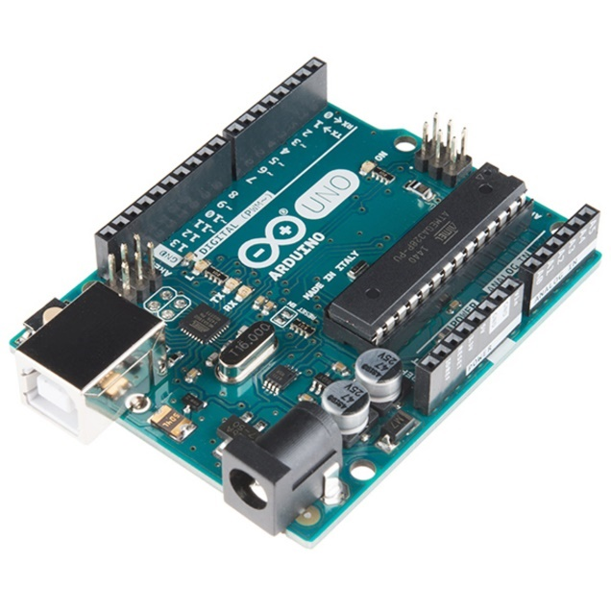
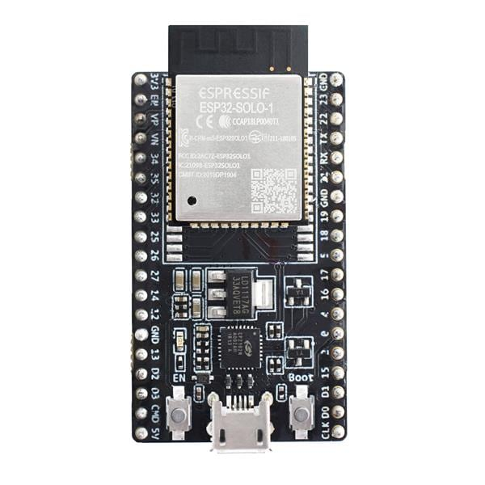
Ngô Hoài Nam - 95947 (NT)
Đỗ Phúc An - 95987
Mai Xuân Tiếp – 95323
Đào Đức An - 95399
Tính toán thời gian tưới tiếp theo,ngưỡng tưới( min, max) thông minh
Chức năng
Giao diện hiển thị và điều khiển hệ thống trên Internet
Kiểm tra trạng thái bơm nước, điều chỉnh công suất bơm
Nội dung thuyết trình
1.2 Xác định yêu cầu bài toán
Thành viên tham gia
1.3 Xác định các kịch bản có thể xảy ra
Xây dựng hệ thống tưới cây tự động
Tưới thủ công (Manual)
Tưới theo lịch định sẵn
1.1 Xác định mục tiêu bài toán
Học Phần: Internet Of Things
1.3 Xác định chức năng đáp ứng yêu cầu bài toán
Tưới tự động (Auto)
Điều chỉnh công suất bơm
Phần 2 : Thiết kế & Xây dựng hệ thống
2.1 Giới thiệu các thiết bị sử dụng cho hệ thống
Giao diện người dùng để hiển thị và điều khiển
Phần 2 : Thiết kế & Xây dựng hệ thống
Arduino Uno: Bộ điều khiển trung tâm, xử lý dữ liệu cảm biến và điều khiển bơm.
Phần 3 : Đánh giá & tổng kết thực nghiệm
ESP32: Module Wi-Fi dùng để giao tiếp giữa hệ thống và server. Nhận lệnh điều khiển, gửi dữ liệu độ ẩm và trạng thái thiết bị
2.2 Xây dựng System Module
2.3 Mô tả các luồng dữ liệu hoạt động

Slide 16
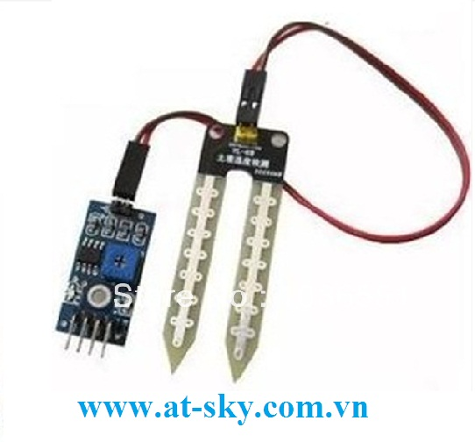
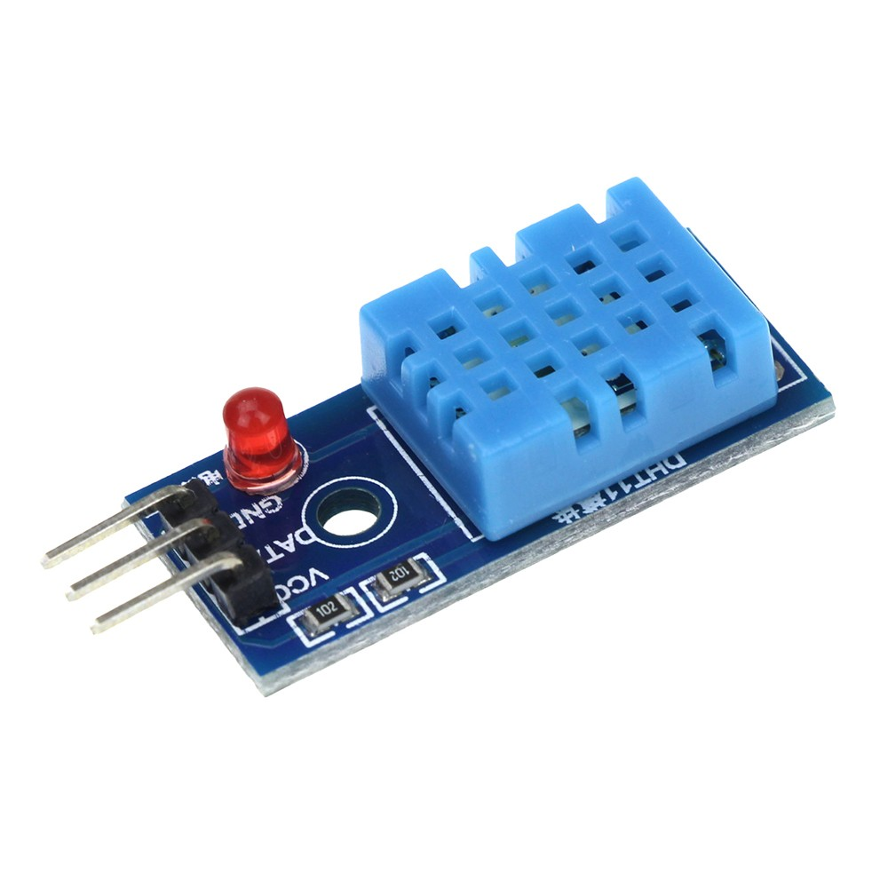
Ngô Hoài Nam - 95947 (NT)
Đỗ Phúc An - 95987
Mai Xuân Tiếp – 95323
Đào Đức An - 95399
Tính toán thời gian tưới tiếp theo,ngưỡng tưới( min, max) thông minh
Chức năng
Giao diện hiển thị và điều khiển hệ thống trên Internet
Kiểm tra trạng thái bơm nước, điều chỉnh công suất bơm
Nội dung thuyết trình
1.2 Xác định yêu cầu bài toán
Thành viên tham gia
1.3 Xác định các kịch bản có thể xảy ra
Xây dựng hệ thống tưới cây tự động
Tưới thủ công (Manual)
Tưới theo lịch định sẵn
1.1 Xác định mục tiêu bài toán
Học Phần: Internet Of Things
1.3 Xác định chức năng đáp ứng yêu cầu bài toán
Tưới tự động (Auto)
Điều chỉnh công suất bơm
Phần 2 : Thiết kế & Xây dựng hệ thống
2.1 Giới thiệu các thiết bị sử dụng cho hệ thống
Giao diện người dùng để hiển thị và điều khiển
Phần 2 : Thiết kế & Xây dựng hệ thống
Cảm biến độ ẩm đất (FS-28)
Phần 3 : Đánh giá & tổng kết thực nghiệm
Cảm biến nhiệt độ - độ ẩm không khí (DHT11)
2.2 Xây dựng System Module
2.3 Mô tả các luồng dữ liệu hoạt động

Slide 17
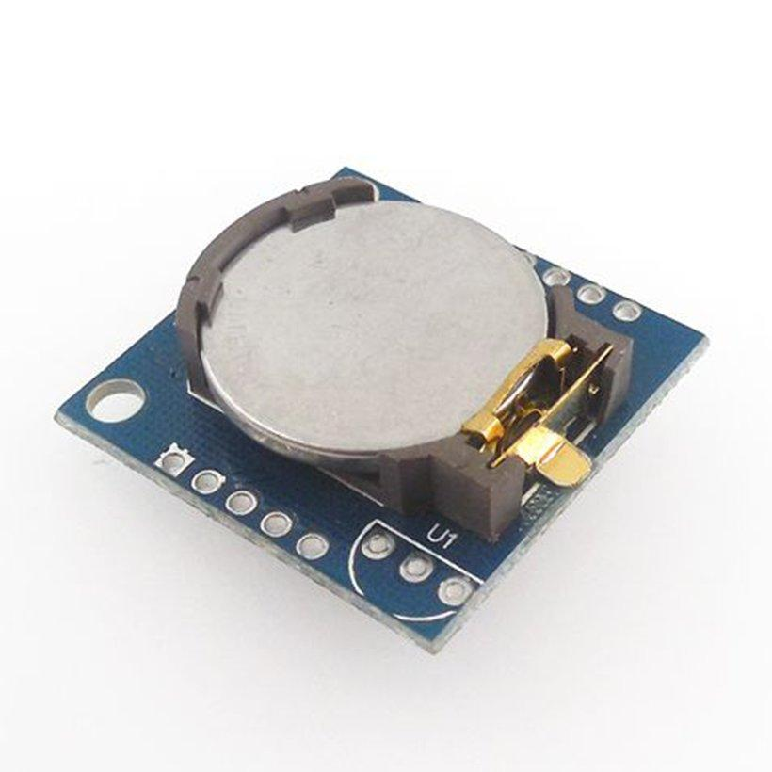
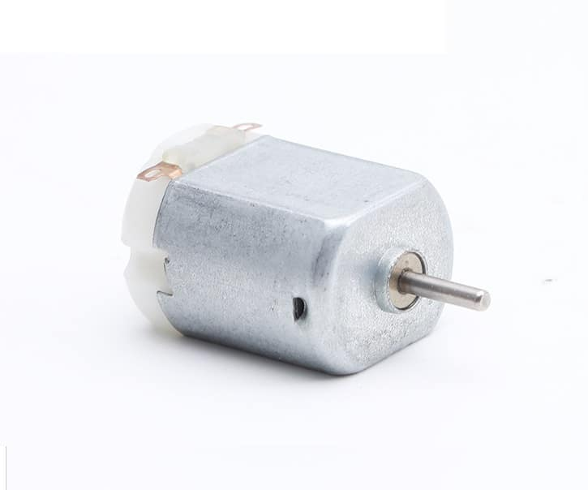
Ngô Hoài Nam - 95947 (NT)
Đỗ Phúc An - 95987
Mai Xuân Tiếp – 95323
Đào Đức An - 95399
Tính toán thời gian tưới tiếp theo,ngưỡng tưới( min, max) thông minh
Chức năng
Giao diện hiển thị và điều khiển hệ thống trên Internet
Kiểm tra trạng thái bơm nước, điều chỉnh công suất bơm
Nội dung thuyết trình
1.2 Xác định yêu cầu bài toán
Thành viên tham gia
1.3 Xác định các kịch bản có thể xảy ra
Xây dựng hệ thống tưới cây tự động
Tưới thủ công (Manual)
Tưới theo lịch định sẵn
1.1 Xác định mục tiêu bài toán
Học Phần: Internet Of Things
1.3 Xác định chức năng đáp ứng yêu cầu bài toán
Tưới tự động (Auto)
Điều chỉnh công suất bơm
Phần 2 : Thiết kế & Xây dựng hệ thống
2.1 Giới thiệu các thiết bị sử dụng cho hệ thống
Giao diện người dùng để hiển thị và điều khiển
Phần 2 : Thiết kế & Xây dựng hệ thống
Module thời gian thực (DS1307): Lưu và quản lý thời gian thực, giúp hệ thống tưới đúng vào khung giờ đã cài đặt
Phần 3 : Đánh giá & tổng kết thực nghiệm
2.2 Xây dựng System Module
Motor: Bơm nước từ bể nước ra cây trồng
2.3 Mô tả các luồng dữ liệu hoạt động

Slide 18
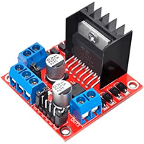
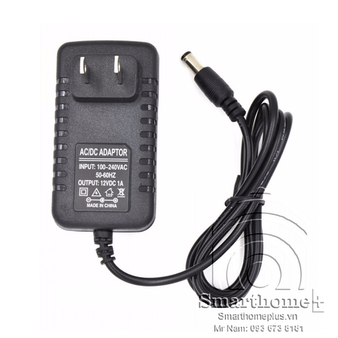
Ngô Hoài Nam - 95947 (NT)
Đỗ Phúc An - 95987
Mai Xuân Tiếp – 95323
Đào Đức An - 95399
Tính toán thời gian tưới tiếp theo,ngưỡng tưới( min, max) thông minh
Chức năng
Giao diện hiển thị và điều khiển hệ thống trên Internet
Kiểm tra trạng thái bơm nước, điều chỉnh công suất bơm
Nội dung thuyết trình
1.2 Xác định yêu cầu bài toán
Thành viên tham gia
1.3 Xác định các kịch bản có thể xảy ra
Xây dựng hệ thống tưới cây tự động
Tưới thủ công (Manual)
Tưới theo lịch định sẵn
1.1 Xác định mục tiêu bài toán
Học Phần: Internet Of Things
1.3 Xác định chức năng đáp ứng yêu cầu bài toán
Tưới tự động (Auto)
Điều chỉnh công suất bơm
Phần 2 : Thiết kế & Xây dựng hệ thống
2.1 Giới thiệu các thiết bị sử dụng cho hệ thống
Giao diện người dùng để hiển thị và điều khiển
Phần 2 : Thiết kế & Xây dựng hệ thống
Mạch điều khiển động cơ (L298N): Đóng/ngắt dòng điện cho bơm và điều chỉnh công suất dựa theo tín hiệu điều khiển từ Arduino
Phần 3 : Đánh giá & tổng kết thực nghiệm
2.2 Xây dựng System Module
Nguồn: Cung cấp năng lượng cho toàn hệ thống
2.3 Mô tả các luồng dữ liệu hoạt động

Slide 19
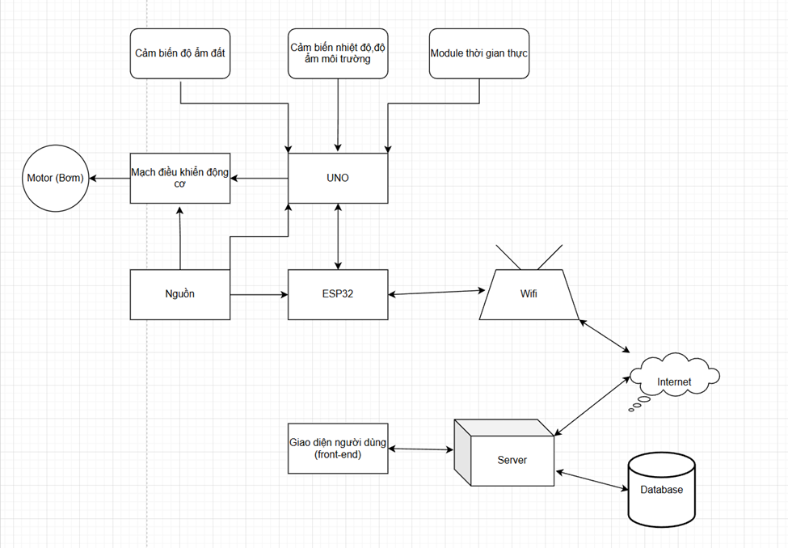
Ngô Hoài Nam - 95947 (NT)
Đỗ Phúc An - 95987
Mai Xuân Tiếp – 95323
Đào Đức An - 95399
Tính toán thời gian tưới tiếp theo,ngưỡng tưới( min, max) thông minh
Chức năng
Giao diện hiển thị và điều khiển hệ thống trên Internet
Kiểm tra trạng thái bơm nước, điều chỉnh công suất bơm
Nội dung thuyết trình
1.2 Xác định yêu cầu bài toán
Thành viên tham gia
1.3 Xác định các kịch bản có thể xảy ra
Xây dựng hệ thống tưới cây tự động
Tưới thủ công (Manual)
Tưới theo lịch định sẵn
Giao diện người dùng để hiển thị và điều khiển
1.1 Xác định mục tiêu bài toán
Học Phần: Internet Of Things
1.3 Xác định chức năng đáp ứng yêu cầu bài toán
Tưới tự động (Auto)
Điều chỉnh công suất bơm
Phần 2 : Thiết kế & Xây dựng hệ thống
Giao diện người dùng để hiển thị và điều khiển
Phần 2 : Thiết kế & Xây dựng hệ thống
Phần 3 : Đánh giá & tổng kết thực nghiệm

Slide 20
Ngô Hoài Nam - 95947 (NT)
Đỗ Phúc An - 95987
Mai Xuân Tiếp – 95323
Đào Đức An - 95399
Tính toán thời gian tưới tiếp theo,ngưỡng tưới( min, max) thông minh
Chức năng
Kiểm tra trạng thái bơm nước, điều chỉnh công suất bơm
Nội dung thuyết trình
1.2 Xác định yêu cầu bài toán
Thành viên tham gia
1.3 Xác định các kịch bản có thể xảy ra
Xây dựng hệ thống tưới cây tự động
Tưới thủ công (Manual)
Tưới theo lịch định sẵn
Giao diện người dùng để hiển thị và điều khiển
1.1 Xác định mục tiêu bài toán
Học Phần: Internet Of Things
1.3 Xác định chức năng đáp ứng yêu cầu bài toán
Tưới tự động (Auto)
Điều chỉnh công suất bơm
Phần 2 : Thiết kế & Xây dựng hệ thống
2.3 Mô tả các luồng dữ liệu hoạt động
Giao diện người dùng để hiển thị và điều khiển
Các thiết bị phần cứng
UI
SERVER
Phần 2 : Thiết kế & Xây dựng hệ thống
Phần 3 : Đánh giá & tổng kết thực nghiệm
UNO
ESP32
DATABASE

Slide 21
UI
SERVER
Ngô Hoài Nam - 95947 (NT)
Đỗ Phúc An - 95987
Mai Xuân Tiếp – 95323
Đào Đức An - 95399
Tính toán thời gian tưới tiếp theo,ngưỡng tưới( min, max) thông minh
Chức năng
ESP32
Kiểm tra trạng thái bơm nước, điều chỉnh công suất bơm
Nội dung thuyết trình
1.2 Xác định yêu cầu bài toán
Thành viên tham gia
1.3 Xác định các kịch bản có thể xảy ra
Xây dựng hệ thống tưới cây tự động
Tưới thủ công (Manual)
Tưới theo lịch định sẵn
1.1 Xác định mục tiêu bài toán
DATABASE
UNO và ESP32 kết nối với nhau để truyền nhận dữ liệu thông qua giao thức Software UART
Học Phần: Internet Of Things
1.3 Xác định chức năng đáp ứng yêu cầu bài toán
Tưới tự động (Auto)
Điều chỉnh công suất bơm
2.3 Mô tả các luồng dữ liệu hoạt động
Phần 2 : Thiết kế & Xây dựng hệ thống
Các thiết bị phần cứng
Giao diện người dùng để hiển thị và điều khiển
Các thiết bị như bộ cảm biến, l298N điều khiển bơm,nút bấm, module thời gian thực… được nối trực tiếp với các chân của UNO
Phần 2 : Thiết kế & Xây dựng hệ thống
Phần 3 : Đánh giá & tổng kết thực nghiệm
UNO đọc dữ liệu từ các chân mỗi 3 giây, đồng thời gửi lệnh điều khiển tới các thiết bị cụ thể nếu có lệnh điều khiển từ ESP32
UNO

Slide 22
UI
SERVER
Ngô Hoài Nam - 95947 (NT)
Đỗ Phúc An - 95987
Mai Xuân Tiếp – 95323
Đào Đức An - 95399
Tính toán thời gian tưới tiếp theo,ngưỡng tưới( min, max) thông minh
Chức năng
Các thiết bị như bộ cảm biến, l298N điều khiển bơm,nút bấm,thời gian thực… được nối trực tiếp với các chân của UNO
Kiểm tra trạng thái bơm nước, điều chỉnh công suất bơm
Nội dung thuyết trình
1.2 Xác định yêu cầu bài toán
Thành viên tham gia
1.3 Xác định các kịch bản có thể xảy ra
Xây dựng hệ thống tưới cây tự động
Tưới thủ công (Manual)
Tưới theo lịch định sẵn
1.1 Xác định mục tiêu bài toán
DATABASE
Học Phần: Internet Of Things
1.3 Xác định chức năng đáp ứng yêu cầu bài toán
Tưới tự động (Auto)
Điều chỉnh công suất bơm
2.3 Mô tả các luồng dữ liệu hoạt động
Phần 2 : Thiết kế & Xây dựng hệ thống
Các thiết bị phần cứng
UNO đọc dữ liệu từ các chân, đóng gói thành 1 Packet để truyền tới ESP32
Giao diện người dùng để hiển thị và điều khiển
Phần 2 : Thiết kế & Xây dựng hệ thống
UNO và ESP32 kết nối với nhau để truyền nhận dữ liệu thông qua giao thức Software UART
Phần 3 : Đánh giá & tổng kết thực nghiệm
UNO
ESP32

Slide 23
UI
Ngô Hoài Nam - 95947 (NT)
Đỗ Phúc An - 95987
Mai Xuân Tiếp – 95323
Đào Đức An - 95399
Tính toán thời gian tưới tiếp theo,ngưỡng tưới( min, max) thông minh
Chức năng
UNO và ESP32 kết nối với nhau để truyền nhận dữ liệu thông qua giao thức Software UART
Các thiết bị như bộ cảm biến, l298N điều khiển bơm,nút bấm,thời gian thực… được nối trực tiếp với các chân của UNO
Kiểm tra trạng thái bơm nước, điều chỉnh công suất bơm
Nội dung thuyết trình
1.2 Xác định yêu cầu bài toán
Thành viên tham gia
1.3 Xác định các kịch bản có thể xảy ra
Xây dựng hệ thống tưới cây tự động
Tưới thủ công (Manual)
Tưới theo lịch định sẵn
1.1 Xác định mục tiêu bài toán
DATABASE
Học Phần: Internet Of Things
1.3 Xác định chức năng đáp ứng yêu cầu bài toán
Tưới tự động (Auto)
Điều chỉnh công suất bơm
2.3 Mô tả các luồng dữ liệu hoạt động
Các thiết bị phần cứng
Phần 2 : Thiết kế & Xây dựng hệ thống
UNO
ESP32
SERVER
Giao diện người dùng để hiển thị và điều khiển
Phần 2 : Thiết kế & Xây dựng hệ thống
Sau khi nhận gói dữ liệu từ UNO, ESP32 sẽ đóng gói sang chuỗi JSON, gửi tới Server thông qua mạng WIFI bằng phương thức HTTP POST
Phần 3 : Đánh giá & tổng kết thực nghiệm
Song song với đó, cứ mỗi 5 giây ESP32 sẽ gửi yêu cầu HTTP GET để lấy dữ liệu điều khiển từ Server. Dựa vào nội dung phản hồi, ESP32 phân tích lệnh và truyền lại cho Arduino UNO thông qua giao tiếp Serial, từ đó thực hiện các thao tác điều khiển như bật/tắt bơm, thay đổi chế độ hoạt động, điều chỉnh công suất và cập nhật lịch tướ

Slide 24

Ngô Hoài Nam - 95947 (NT)
Đỗ Phúc An - 95987
Mai Xuân Tiếp – 95323
Đào Đức An - 95399
Tính toán thời gian tưới tiếp theo,ngưỡng tưới( min, max) thông minh
Chức năng
UNO và ESP32 kết nối với nhau để truyền nhận dữ liệu thông qua giao thức Software UART
Các thiết bị như bộ cảm biến, l298N điều khiển bơm,nút bấm,thời gian thực… được nối trực tiếp với các chân của UNO
Kiểm tra trạng thái bơm nước, điều chỉnh công suất bơm
Nội dung thuyết trình
1.2 Xác định yêu cầu bài toán
Thành viên tham gia
1.3 Xác định các kịch bản có thể xảy ra
Xây dựng hệ thống tưới cây tự động
UNO
ESP32
Tưới thủ công (Manual)
Tưới theo lịch định sẵn
1.1 Xác định mục tiêu bài toán
Học Phần: Internet Of Things
1.3 Xác định chức năng đáp ứng yêu cầu bài toán
Tưới tự động (Auto)
Điều chỉnh công suất bơm
2.3 Mô tả các luồng dữ liệu hoạt động
Các thiết bị phần cứng
Phần 2 : Thiết kế & Xây dựng hệ thống
UI
SERVER
DATABASE
Giao diện người dùng để hiển thị và điều khiển
Phần 2 : Thiết kế & Xây dựng hệ thống
Render được sử dụng làm nền tảng hosting cho hệ thống backend. Toàn bộ Server (Node.js) và Database đều được triển khai và vận hành trên Render, giúp hệ thống hoạt động ổn định, truy cập được qua Internet mà không cần máy chủ vật lý riêng.
Phần 3 : Đánh giá & tổng kết thực nghiệm
Song song với đó, cứ mỗi 5 giây ESP32 sẽ gửi yêu cầu HTTP GET để lấy dữ liệu điều khiển từ Server. Dựa vào nội dung phản hồi, ESP32 phân tích lệnh và truyền lại cho Arduino UNO thông qua giao tiếp Serial, từ đó thực hiện các thao tác điều khiển như bật/tắt bơm, thay đổi chế độ hoạt động, điều chỉnh công suất và cập nhật lịch tướ

Slide 25
Ngô Hoài Nam - 95947 (NT)
Đỗ Phúc An - 95987
Mai Xuân Tiếp – 95323
Đào Đức An - 95399
Tính toán thời gian tưới tiếp theo,ngưỡng tưới( min, max) thông minh
Chức năng
UNO và ESP32 kết nối với nhau để truyền nhận dữ liệu thông qua giao thức Software UART
Các thiết bị như bộ cảm biến, l298N điều khiển bơm,nút bấm,thời gian thực… được nối trực tiếp với các chân của UNO
Kiểm tra trạng thái bơm nước, điều chỉnh công suất bơm
Nội dung thuyết trình
1.2 Xác định yêu cầu bài toán
Thành viên tham gia
1.3 Xác định các kịch bản có thể xảy ra
Xây dựng hệ thống tưới cây tự động
UNO
ESP32
Tưới thủ công (Manual)
Tưới theo lịch định sẵn
1.1 Xác định mục tiêu bài toán
Học Phần: Internet Of Things
1.3 Xác định chức năng đáp ứng yêu cầu bài toán
Tưới tự động (Auto)
Điều chỉnh công suất bơm
2.3 Mô tả các luồng dữ liệu hoạt động
Các thiết bị phần cứng
Phần 2 : Thiết kế & Xây dựng hệ thống
UI
SERVER
DATABASE
Giao diện người dùng để hiển thị và điều khiển
Phần 2 : Thiết kế & Xây dựng hệ thống
Server được xây dựng bằng JavaScript trên nền tảng Node.js, sử dụng Express.js để triển khai các API. Server đóng vai trò trung tâm xử lý, tiếp nhận dữ liệu từ thiết bị IoT, xử lý logic điều khiển, giao tiếp với cơ sở dữ liệu và cung cấp dữ liệu cho giao diện người dùng
Phần 3 : Đánh giá & tổng kết thực nghiệm
Song song với đó, cứ mỗi 5 giây ESP32 sẽ gửi yêu cầu HTTP GET để lấy dữ liệu điều khiển từ Server. Dựa vào nội dung phản hồi, ESP32 phân tích lệnh và truyền lại cho Arduino UNO thông qua giao tiếp Serial, từ đó thực hiện các thao tác điều khiển như bật/tắt bơm, thay đổi chế độ hoạt động, điều chỉnh công suất và cập nhật lịch tướ

Slide 26
Ngô Hoài Nam - 95947 (NT)
Đỗ Phúc An - 95987
Mai Xuân Tiếp – 95323
Đào Đức An - 95399
Tính toán thời gian tưới tiếp theo,ngưỡng tưới( min, max) thông minh
Chức năng
UNO và ESP32 kết nối với nhau để truyền nhận dữ liệu thông qua giao thức Software UART
Các thiết bị như bộ cảm biến, l298N điều khiển bơm,nút bấm,thời gian thực… được nối trực tiếp với các chân của UNO
Kiểm tra trạng thái bơm nước, điều chỉnh công suất bơm
Nội dung thuyết trình
1.2 Xác định yêu cầu bài toán
Thành viên tham gia
1.3 Xác định các kịch bản có thể xảy ra
Xây dựng hệ thống tưới cây tự động
UNO
ESP32
Tưới thủ công (Manual)
Tưới theo lịch định sẵn
1.1 Xác định mục tiêu bài toán
Học Phần: Internet Of Things
1.3 Xác định chức năng đáp ứng yêu cầu bài toán
Tưới tự động (Auto)
Điều chỉnh công suất bơm
2.3 Mô tả các luồng dữ liệu hoạt động
Các thiết bị phần cứng
Phần 2 : Thiết kế & Xây dựng hệ thống
UI
SERVER
DATABASE
Giao diện người dùng để hiển thị và điều khiển
Phần 2 : Thiết kế & Xây dựng hệ thống
Sau khi nhận dữ liệu từ thiết bị, Server thực hiện lưu trữ các thông tin như dữ liệu cảm biến, trạng thái hệ thống, chế độ hoạt động và lịch tưới vào Database. Database đóng vai trò lưu trữ lâu dài, phục vụ truy vấn và thống kê
Phần 3 : Đánh giá & tổng kết thực nghiệm
Song song với đó, cứ mỗi 5 giây ESP32 sẽ gửi yêu cầu HTTP GET để lấy dữ liệu điều khiển từ Server. Dựa vào nội dung phản hồi, ESP32 phân tích lệnh và truyền lại cho Arduino UNO thông qua giao tiếp Serial, từ đó thực hiện các thao tác điều khiển như bật/tắt bơm, thay đổi chế độ hoạt động, điều chỉnh công suất và cập nhật lịch tướ

Slide 27
Ngô Hoài Nam - 95947 (NT)
Đỗ Phúc An - 95987
Mai Xuân Tiếp – 95323
Đào Đức An - 95399
Tính toán thời gian tưới tiếp theo,ngưỡng tưới( min, max) thông minh
Chức năng
UNO và ESP32 kết nối với nhau để truyền nhận dữ liệu thông qua giao thức Software UART
Các thiết bị như bộ cảm biến, l298N điều khiển bơm,nút bấm,thời gian thực… được nối trực tiếp với các chân của UNO
Điều chỉnh công suất bơm
Kiểm tra trạng thái bơm nước, điều chỉnh công suất bơm
Nội dung thuyết trình
1.2 Xác định yêu cầu bài toán
Thành viên tham gia
1.3 Xác định các kịch bản có thể xảy ra
Xây dựng hệ thống tưới cây tự động
UNO
ESP32
Tưới thủ công (Manual)
Tưới theo lịch định sẵn
1.1 Xác định mục tiêu bài toán
Học Phần: Internet Of Things
1.3 Xác định chức năng đáp ứng yêu cầu bài toán
Tưới tự động (Auto)
2.3 Mô tả các luồng dữ liệu hoạt động
Các thiết bị phần cứng
Phần 2 : Thiết kế & Xây dựng hệ thống
UI
SERVER
DATABASE
Giao diện người dùng để hiển thị và điều khiển
Phần 2 : Thiết kế & Xây dựng hệ thống
Giao diện người dùng (UI) gửi các yêu cầu thao tác như xem dữ liệu, điều khiển bơm, thay đổi chế độ hoạt động hoặc thiết lập lịch tưới thông qua các API của Server (HTTP GET/POST). Các yêu cầu này được Server tiếp nhận và xử lý theo logic hệ thống
Phần 3 : Đánh giá & tổng kết thực nghiệm
Song song với đó, cứ mỗi 5 giây ESP32 sẽ gửi yêu cầu HTTP GET để lấy dữ liệu điều khiển từ Server. Dựa vào nội dung phản hồi, ESP32 phân tích lệnh và truyền lại cho Arduino UNO thông qua giao tiếp Serial, từ đó thực hiện các thao tác điều khiển như bật/tắt bơm, thay đổi chế độ hoạt động, điều chỉnh công suất và cập nhật lịch tướ
Server truy vấn dữ liệu từ Database hoặc lấy dữ liệu trạng thái hiện tại, sau đó trả kết quả về cho UI. UI hiển thị dữ liệu cho người dùng theo thời gian thực, giúp người dùng theo dõi và điều khiển hệ thống từ xa

Slide 28
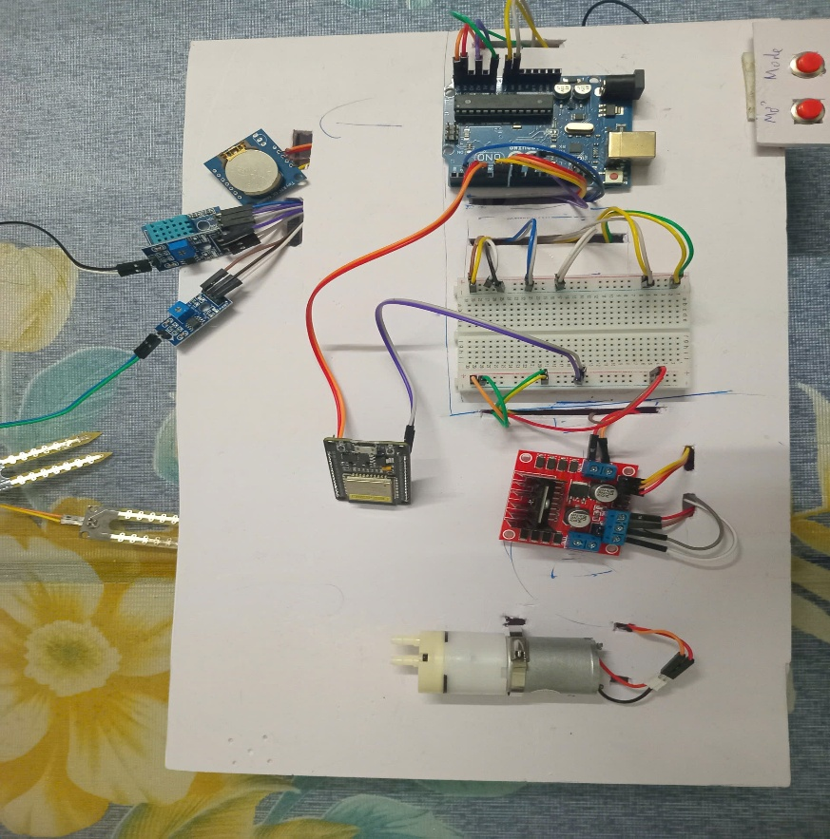
UI
SERVER
DATABASE
Giao diện người dùng (UI) gửi các yêu cầu thao tác như xem dữ liệu, điều khiển bơm, thay đổi chế độ hoạt động hoặc thiết lập lịch tưới thông qua các API của Server (HTTP GET/POST). Các yêu cầu này được Server tiếp nhận và xử lý theo logic hệ thống
UI
SERVER
Tính toán thời gian tưới tiếp theo,ngưỡng tưới( min, max) thông minh
Ngô Hoài Nam - 95947 (NT)
Đỗ Phúc An - 95987
Mai Xuân Tiếp – 95323
Đào Đức An - 95399
DATABASE
Server truy vấn dữ liệu từ Database hoặc lấy dữ liệu trạng thái hiện tại, sau đó trả kết quả về cho UI. UI hiển thị dữ liệu cho người dùng theo thời gian thực, giúp người dùng theo dõi và điều khiển hệ thống từ xa
Chức năng
UNO và ESP32 kết nối với nhau để truyền nhận dữ liệu thông qua giao thức Software UART
Các thiết bị như bộ cảm biến, l298N điều khiển bơm,nút bấm,thời gian thực… được nối trực tiếp với các chân của UNO
Điều chỉnh công suất bơm
Kiểm tra trạng thái bơm nước, điều chỉnh công suất bơm
2.3 Mô tả các luồng dữ liệu hoạt động
Nội dung thuyết trình
1.2 Xác định yêu cầu bài toán
Thành viên tham gia
1.3 Xác định các kịch bản có thể xảy ra
Xây dựng hệ thống tưới cây tự động
UNO
ESP32
Tưới thủ công (Manual)
Tưới theo lịch định sẵn
1.1 Xác định mục tiêu bài toán
Học Phần: Internet Of Things
1.3 Xác định chức năng đáp ứng yêu cầu bài toán
Tưới tự động (Auto)
Phần 3 : Đánh giá & Tổng kết thực nghiệm
Các thiết bị phần cứng
Phần 2 : Thiết kế & Xây dựng hệ thống
Phần 2 : Thiết kế & Xây dựng hệ thống
Hệ thống phần cứng
Phần 3 : Đánh giá & tổng kết thực nghiệm
Song song với đó, cứ mỗi 5 giây ESP32 sẽ gửi yêu cầu HTTP GET để lấy dữ liệu điều khiển từ Server. Dựa vào nội dung phản hồi, ESP32 phân tích lệnh và truyền lại cho Arduino UNO thông qua giao tiếp Serial, từ đó thực hiện các thao tác điều khiển như bật/tắt bơm, thay đổi chế độ hoạt động, điều chỉnh công suất và cập nhật lịch tướ

Slide 29
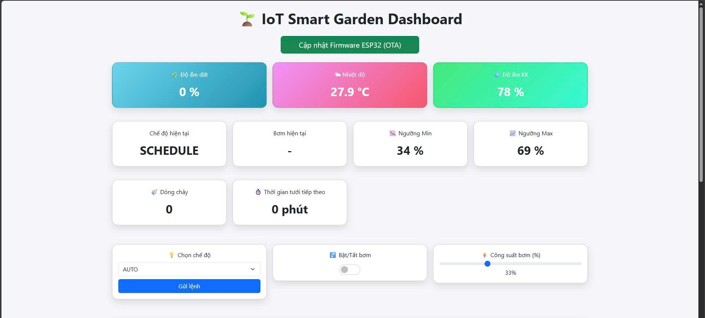
UI
SERVER
DATABASE
Giao diện người dùng (UI) gửi các yêu cầu thao tác như xem dữ liệu, điều khiển bơm, thay đổi chế độ hoạt động hoặc thiết lập lịch tưới thông qua các API của Server (HTTP GET/POST). Các yêu cầu này được Server tiếp nhận và xử lý theo logic hệ thống
UI
SERVER
Tính toán thời gian tưới tiếp theo,ngưỡng tưới( min, max) thông minh
Ngô Hoài Nam - 95947 (NT)
Đỗ Phúc An - 95987
Mai Xuân Tiếp – 95323
Đào Đức An - 95399
DATABASE
Server truy vấn dữ liệu từ Database hoặc lấy dữ liệu trạng thái hiện tại, sau đó trả kết quả về cho UI. UI hiển thị dữ liệu cho người dùng theo thời gian thực, giúp người dùng theo dõi và điều khiển hệ thống từ xa
Chức năng
UNO và ESP32 kết nối với nhau để truyền nhận dữ liệu thông qua giao thức Software UART
Các thiết bị như bộ cảm biến, l298N điều khiển bơm,nút bấm,thời gian thực… được nối trực tiếp với các chân của UNO
Điều chỉnh công suất bơm
Kiểm tra trạng thái bơm nước, điều chỉnh công suất bơm
2.3 Mô tả các luồng dữ liệu hoạt động
Nội dung thuyết trình
1.2 Xác định yêu cầu bài toán
Thành viên tham gia
1.3 Xác định các kịch bản có thể xảy ra
Xây dựng hệ thống tưới cây tự động
UNO
ESP32
Tưới thủ công (Manual)
Tưới theo lịch định sẵn
1.1 Xác định mục tiêu bài toán
Học Phần: Internet Of Things
1.3 Xác định chức năng đáp ứng yêu cầu bài toán
Tưới tự động (Auto)
Phần 3 : Đánh giá & Tổng kết thực nghiệm
Các thiết bị phần cứng
Phần 2 : Thiết kế & Xây dựng hệ thống
Phần 2 : Thiết kế & Xây dựng hệ thống
Giao diện người dùng
Phần 3 : Đánh giá & tổng kết thực nghiệm
Song song với đó, cứ mỗi 5 giây ESP32 sẽ gửi yêu cầu HTTP GET để lấy dữ liệu điều khiển từ Server. Dựa vào nội dung phản hồi, ESP32 phân tích lệnh và truyền lại cho Arduino UNO thông qua giao tiếp Serial, từ đó thực hiện các thao tác điều khiển như bật/tắt bơm, thay đổi chế độ hoạt động, điều chỉnh công suất và cập nhật lịch tướ

